Slide 1

Robótica
Prof. Ricardo Luiz de Freitas
ricardo.freitas@academico.domhelder.edu.br

Slide 2
A DISCIPLINA
Objetivos:
Introdução aos campos da automação e da robótica, desde os conceitos básicos até as aplicações práticas.
Bases:
Plataforma: Arduíno;
Linguagem de programação: C (adaptado);
Ambiente de programação (IDE): Arduino.

Slide 3
A DISCIPLINA
Plano de Ensino/Cronograma: ementa, conteúdos, distribuição de pontos, datas de entrega de trabalhos, bibliografia, etc.;
Trabalhos práticos: realizados no laboratório;
Livros: não serão adotados, somente indicados;
Material didático:
Kits Arduíno/Componentes eletrônicos;
Apostilas;
Conjunto de slides desenvolvidos no Powerpoint (ppt);
Armazenamento dos programas (trabalhos práticos): OneDrive (iCloud/armazenamento na nuvem).

Slide 4
A DISCIPLINA
Distribuição de pontos (mínimo de 65 para aprovação):
Avaliação Parcial 1 (25 pontos):
Atividades práticas Iniciais (A)
Avaliação Parcial 2 (25 pontos):
Atividades práticas Intermediárias (B)
Avaliações Múltiplas (25 pontos):
Atividades práticas Finais (C)
Avaliação Final (25 pontos):
Prova teórica sobre todo o conteúdo da matéria.
Exame Especial (25 pontos) (substitui a Avaliação Final):
Prova teórica sobre todo o conteúdo da matéria.

Slide 5
A DISCIPLINA
Metodologia:
Os alunos se dividirão em grupos de 2 alunos:
Um aluno será o líder da equipe e somente ele postará os arquivos no Moodle.
As atividades práticas por aula terão a seguinte distribuição (as atividades praticas C tomarão mais de uma aula);
A1, A2, A3, A4 e A5: 5 pontos;
B1, B2, B3, B4 e B5: 5 pontos;
C1: 10 pontos;
C2: 15 pontos.
A prática se constituirá de uma montagem de circuito previamente definida pelo professor;
Faltar levará o aluno a perder os pontos da prática daquela aula.

Slide 6
BIBLIOGRAFIA
Site oficial do Arduíno:
https://www.arduino.cc
Apostilas da Eletrogate:
https://www.eletrogate.com/pagina/apostilas.html
Blogs da Eletrogate:
https://blog.eletrogate.com/
Cartilha para Programação em C:
https://edisciplinas.usp.br/pluginfile.php/4287607/mod_resource/content/3/Cartilha_de_programacao_Arduino.pdf

Slide 7
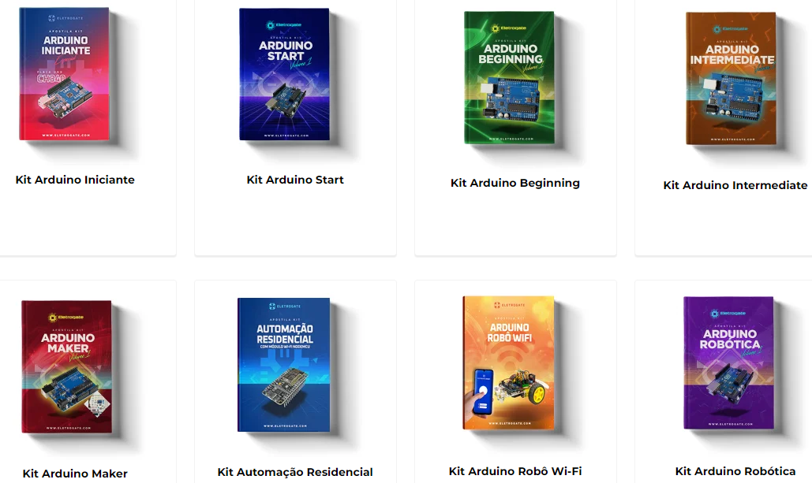
BIBLIOGRAFIA
Apostilas da Eletrogate:
https://www.eletrogate.com/pagina/apostilas.html

Slide 8
O ALUNO
Frequência: chamada em todas as aulas, no seu início e no seu fim;
Máximo de 18 faltas no semestre (cada aula perdida serão 2 faltas);
Abono de faltas: somente na Secretaria;
Leitura do Plano de Ensino no Moodle: bibliografia recomendada;
Acompanhamento do Cronograma no Moodle: datas de entregas de trabalhos já definidas;
Conjunto de slides e apostilas como base do estudo em casa: leia o conteúdo da aula antes da mesma;
Uso do OneDrive (iCloud/armazenamento na nuvem): gravação e portabilidade dos programas (arquivos) desenvolvidos pelos alunos;
Durante as aulas presenciais os celulares deverão estar no modo silencioso;
Participação obrigatória do grupo de WhatsApp da turma.

Slide 9
PLATAFORMA DE EAD
Moodle (https://ead.domhelder.edu.br):
Avisos;
Baixar (download) materiais de estudo (slides em ppt) e apostilas que contém a teoria, exemplos (programas resolvidos) e problemas (trabalhos propostos);
Entrega (upload) de trabalhos (programas) valendo ponto;
Versões no browser e app para celulares.
É o AVA da escola (Ambiente Virtual de Aprendizagem).

Slide 10

GRUPO NO WHATSAPP
Turma MANHÃ (CC1M):
https://bit.ly/3DiKqIL

Slide 11

GRUPO NO WHATSAPP
Turma NOITE (calouros) (CC1N):
https://bit.ly/44Nocuj

Slide 12
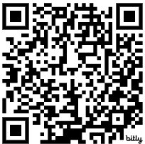
GRUPO NO WHATSAPP
Turma NOITE (veteranos) (CC2N):
https://bit.ly/4dbdTou

Slide 13
Fim
Prof. Ricardo Luiz de Freitas
ricardo.freitas@academico.domhelder.edu.br

